Slide 1
Cerinţele software

Slide 2
Obiective
Conceptele de cerinţe utilizator şi cerinţe sistem
Cerinţe funcţionale şi cerinţe non-funcţionale
Organizarea cerinţelor software într-un document al cerinţelor

Slide 3
Subiecte tratate
Cerinţe funcţionale şi non-funcţionale
Cerinţele utilizator
Cerinţele sistem
Specificaţiile de interfaţă
Documentul cerinţelor software

Slide 4
Ingineria cerinţelor
Def. Ingineria cerinţelor = procesul de stabilire a serviciilor pe care le solicită utilizatorul din partea sistemului şi constrângerile impuse operării şi dezvoltării sistemului.
Def. Cerinţele = descrierile serviciilor şi constrângerilor sistemului, care sunt generate în timpul procesului de inginerie a cerinţelor.

Slide 5
Ce este o cerinţă?
Poate varia de la o descriere abstractă de nivel înalt a unui serviciu sau a unei constrângeri a sistemului până la o specificaţie funcţională precizată în detaliu în termeni matematici.
Acest lucru este inevitabil deoarece cerinţele pot servi unei funcţii duale
  Pot fi baza unei licitaţii pentru un contract – trebuie să fie deschise către interpretare;
  Pot fi baza contractului însuşi – trebuie definite în detaliu;
  Ambele declaraţii (abstractă şi detaliată) pot fi numite cerinţe.

Slide 6
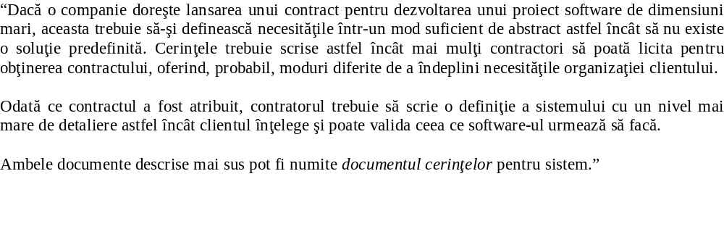
Nivelul de abstractizare al cerinţelor (Davis)

Slide 7
Tipurile de cerinţe
Cerinţe utilizator
  Expuneri în limbaj natural plus diagrame ale serviciilor pe care le furnizează sistemul şi constrângerile sale operaţionale. Scrise pentru clienţi.
Cerinţe sistem
  A structured document setting out detailed descriptions of the system’s functions, services and operational constraints. Defines what should be implemented so may be part of a contract between client and contractor.

Slide 8
Definiţii şi specificaţii
Definiţie cerinţă utilizator:
Specificaţie cerinţe sistem:
1. Software-ul trebuie să oferă un mijloc de a reprezenta şi accesa fişiere externe create de alte instrumente.
.1 Utilizatorulului trebuie să i se ofere facilităţi de a defini tipuri de fişiere externe.
.2 Fiecare tip de fişier extern poate avea asociat un instrument care poate fi aplicat fişierului.
.3 Fiecare tip de fişier extern poate fi reprezentat sub forma unei pictograme specifice pe display-ul utilizatorului.
.4 Trebuie oferită facilităţi pentru definirea de către utilizator a pictogramei pentru reprezentarea unui tip de fişier extern.
.5 Când un utilizator selectează o pictogramă reprezentând un fişier extern, efectul selectării este acela de a aplica instrumentul asociat tipului de fişier extern fişierului reprezentat de pictograma selectată.

Slide 9
Cititorii cerinţelor
Manageri la client
Utilizatori finali ai sistemului
Ingineri la client
Manageri la contractori
Arhitecţii sistemului
Cerinţe utilizator
Utilizatori finali ai sistemului
Ingineri la client
Arhitecţii sistemului
Dezvoltatorii de software
Cerinţe sistem

Slide 10
Cerinţe funcţionale şi non-funcţionale
Cerinţe funcţionale
  Precizarea serviciilor pe care trebuie să le ofere sistemul, cum trebuie să reacţioneze sistemul la intrări particulare şi cum trebuie să se comporte sistemul în situaţii particulare.
Cerinţe non-funcţionale
  Constrângeri asupra serviciilor sau funcţiilor oferite de sistem, cum ar fi constrângeri de timp, constrîngeri asupra procesului de dezvoltare, standarde, etc.
Cerinţe de domeniu
  Cerinţe care vin din partea domeniului de aplicaţie a sistemului şi care reflectă caracteristicile acelui domeniu.

Slide 11
Cerinţe funcţionale
Descriu funcţionalitatea sau serviciile sistem.
Depind de tipul de software, de utilizatorii preconizaţi şi de tipul sistemului în care este utilizat software-ul.
Cerinţele utilizator funcţionale pot fi expuneri de nivel înalt despre ceea ce trebuie să facă sistemul.
Cerinţele sistem funcţionale trebuie să descrie serviciile sistemului în detaliu.

Slide 12
Sistemul LIBSYS
Un sistem de bibliotecă ce oferă o interfaţă unică către mai multe baze de date cu articole din diferite biblioteci.
Utilizatorii pot căuta, descărca şi imprima aceste articole pentru studiu individual.

Slide 13
Exemple de cerinţe funcţionale
Utilizatorul trebuie să poată căuta fie în întregul set iniţial al bazelor de date fie să poată selecta un subset al acestuia.
Sistemul va oferă instrumente de vizualizare corespunzătoare pentru ca utilizatorul să citească documentele.
Fiecărui ordin i se va aloca un identificator unic (ORDER_ID) pe care utilizatorul îl va putea copia în zona de memorie permanentă a contului.

Slide 14
Imprecizia cerinţelor
Dacă cerinţele nu sunt exprimate precis pot să apară probleme.
Cerinţe ambigue pot fi interpretate în moduri diferite de către dezvoltatori şi utilizatori.
Considerăm termenul ‘instrumente de vizualizare corespunzătoare’
  Intenţia utilizatorului – instrumente de vizualizare specifice pentru fiecare tip de document;
  Interpretarea dezvoltatorului – Oferirea unui instrument simplu de vizualizare text care să arate conţinutul documentului.

Slide 15
Completitudinea şi consistenţa cerinţelor
În principiu, cerinţele trebuie să fie atât complete cât şi consistente.
Complete
  Trebuie să includă descrieri ale tuturor facilităţilor necesare.
Consistente
  Nu trebuie să existe conflicte sau contradicţii în descrierile facilităţilor sistemului.
În practică, este imposibil să se producă un document al cerinţelor şi complet şi consistent.

Slide 16
Cerinţe non-funcţionale
Definesc proprietăţile (ex. fiabilitate, timp de răspuns, necesar de memorie) şi constrângerile (ex. capabilităţile dispozitivelor de I/E, reprezentările sistemului, etc.)
Cerinţele procesului pot fi, de asemenea, specificate impunând un anume sistem CASE, un limbaj de programare sau o metodă de dezvoltare.
Pot fi mai critice decât cerinţele funcţionale: dacă nu sunt îndeplinite atunci sistemul este nefolositor.

Slide 17
Clasificarea cerinţelor non-funcţionale
Cerinţe produs
  Cerinţe care specifică modul particular în care trebuie să se comporte produsul furnizat (ex. viteză de execuţie, fiabilitate, etc.)
Cerinţe de organizaţie
  Cerinţe ce sunt consecinţă a politicilor şi procedurilor organizaţionale (ex. standarde de proces utilizate, cerinţe de implementare, etc.)
Cerinţe externe
  Cerinţe care provin de la factorii externi sistemului şi procesului dezvoltării sale (ex. cerinţe de interoperabilitate, cerinţe legislative etc.)

Slide 18
Tipurile cerinţelor non-funcţionale
Non-funcţionale
Produs
Organizaţionale
Externe
Eficienţă
Fiabilitate
Portabilitate
Interoperabilitate
Etică
Utilizabilitate
Furnizare
Implementare
Standarde
Legislative
Performanţă
Spaţiu
Confidenţialitate
Siguranţă

Slide 19
Cerinţe non-funcţionale: exemple
Cerinţă produs
  8.1 Interfaţa utilizator pentru LIBSYS va fi implementată în format HTML simplu fără cadre (frames) şi applet-uri Java.
Cerinţă organizaţională
  9.3.2 Procesul de dezvoltare a sistemului şi documentele livrabilelor se vor conforma procesului şi livrabilelor definite în XYZCo-SP-STAN-95.
Cerinţă externă
  7.6.5 Sistemul nu va descoperi operatorilor sistem nici o informaţie personală despre clienţi în afară de numele şi numărul referinţei lor.

Slide 20
Ţeluri şi cerinţe
Poate fi foarte dificil de precizat unele cerinţe non-funcţionale, iar cerinţe imprecise pot fi verificate cu dificultate.
Ţel
  O intenţie generală a utilizatorului (ex. uşurinţa în utilizare).
Cerinţă non-funcţională verificabilă
  O exprimare care utilizează o măsură ce poate fi testată obiectiv.
Ţelurile sunt utile dezvoltatorilor deoarece transmit intenţiile utilizatorilor sistemului.

Slide 21
Exemple
Un ţel al sistemului
  Sistemul trebuie să fie uşor de folosit de către controlorii experimentaţi şi trebuie organizat astfel încât să se minimizeze erorile utilizatorilor.
O cerinţă non-funcţională verificabilă
  Controlorii experimentaţi trebuie să fie capabili să utilizeze toate funcţiile sistemului după un total de două ore de antrenament. După acest antrenament, numărul mediu de erori efectuate de utilizatorii experimentaţi nu va depăşi două pe zi.

Slide 22
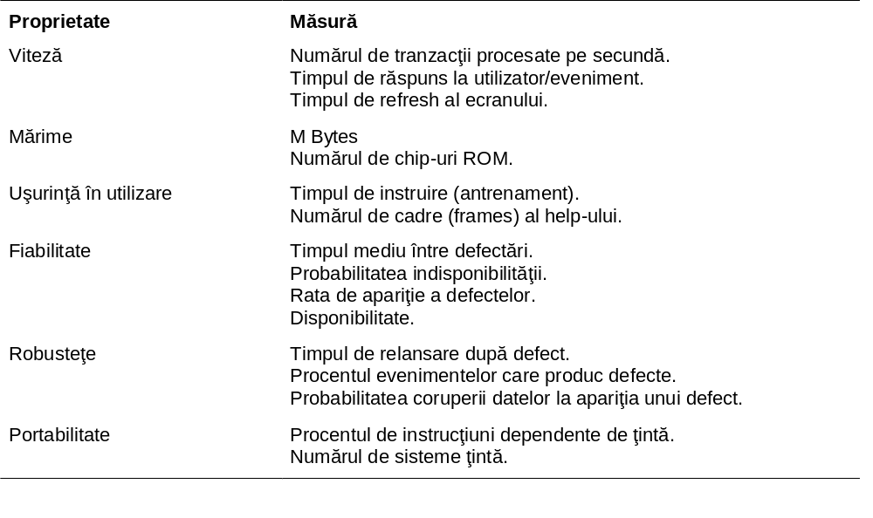
Măsuri ale cerinţelor

Slide 23
Interacţiunea cerinţelor
În sisteme complexe apar în mod obişnuit conflicte între diferite cerinţe non-funcţionale.
Sistem pentru navă spaţială
  Pentru a minimiza greutatea, trebuie minimizat numărul de chip-uri separate în sistem.
  Pentru a minimiza consumul de energie, trebuie utilizate chip-uri la puteri joase.
  Totuşi, utilizând chip-uri la puteri joase poate însemna că trebuie utilizate mai multe chip-uri. Care este cerinţa cea mai critică?

Slide 24
Cerinţe de domeniu
Sunt derivate din domeniul aplicaţiei şi descriu caracteristicile şi trasăturile sistemului care reflectă domeniul.
Pot fi cerinţe funcţionale noi, constrângeri asupra cerinţelor existente sau definiţii ale unor operaţii de calcul specifice.
Dacă nu sunt satisfăcute, sistemul poate fi nefuncţional.

Slide 25
Cerinţele de domeniu ale sistemului bibliotecii
Va exista o interfaţă utilizator standard la toate bazele de date, care se va baza pe standardul Z39.50.
Datorită restricţiilor de copyright, unele documente trebuie şterse imediat după sosire. Funcţie de opţiunea utilizatorului, aceste documente vor fi fie imprimate local pe server-ul sistemului pentru a fi înmânate utilizatorului, fie trimise la o imprimantă de reţea.

Slide 26
Sistem pentru protecţie tren
Decelerarea trenului va fi calculată astfel:
D_{tren} = D_{control} + D_{gradient}
unde:
    D_{gradient} este 9.81ms² * gradientul compensat/alpha
    valorile pentru 9.81ms²/alpha sunt cunoscute pentru diferite tipuri de tren.

Slide 27
Cerinţe de domeniu: problematică
Înţelegere
  Cerinţele sunt exprimate în limbajul domeniului aplicaţiei;
  Acesta este deseori greu de înţeles pentru inginerii care dezvoltă sistemul.
Subînţelegere
  Specialiştii domeniului înţeleg domeniul atât de bine încât nu consideră că este necesar să expliciteze cerinţele de domeniu. Acestea li se par subînţelese şi implicite.

Slide 28
Cerinţe utilizator
Cerinţele funcţionale şi non-funcţionale trebuie descrise astfel încât să poată fi înţelese de către utilizatorii sistemului care nu au conoştinţe tehnice de detaliu.
Sunt definite utilizând limbajul natural, tabele şi diagrame deoarece acestea pot fi înţelese de toţi utilizatorii.

Slide 29
Probleme cu limbajul natural
Lipsă de claritate
  Odată cu creşterea preciziei exprimării documentul devine dificil de citit.
Confuzii ale cerinţelor
  Se tinde către amestecarea cerinţelor funcţionale şi non-funcţionale.
Amalgamarea cerinţelor
  Mai multe cerinţe diferite ar putea fi exprimate împreună.

Slide 30
Cerinţă LIBSYS
4.5 LIBSYS va oferi un sistem de contabilitate financiară care păstrează înregistrări ale tuturor plăţilor efectuate de utilizatorii sistemului. Managerii sistemului îl pot configura astfel încât utilizatorii fideli să poată obţine rate de discount.

Slide 31
Cerinţă pentru editor grilă
2.6 Facilităţile grilei. Pentru a asista poziţionarea entităţilor pe o diagramă,
utilizatorul poate solicita afişarea unei grile în centimetri sau în inch-i,
prin intermediul unei opţiuni de pe panoul de control. Iniţial, grila nu este
vizibilă. Grila poate fi făcută vizibilă sau invizibilă oricând în timpul
unei sesiuni de editare şi poate fi comutată oricînd între inch-i şi
centimetri. Va fi oferită o opţiune a grilei pentru obţinerea unei afişări
de tip “reduce-to-fit” dar numărul de linii ale grilei afişate va fi redus pentru
a evita umplerea diagramelor mici cu linii ale grilei.

Slide 32
Probleme ale cerinţelor
Cerinţa pentru LIBSYS include atât informaţii conceptuale cât şi detaliate
  Descrie conceptul unui sistem de contabilitate financiară care va fi inclus în;
  include detliul că managerii pot configura acest sistem – nu este necesar la acest nivel.
Cerinţa pentru grilă amestecă trei tipuri de cerinţe
  Cerinţă funcţională conceptuală (necesitatea unei grile);
  Cerinţă non-funcţională (unităţile de măsură pe grilă);
  Cerinţă non-funcţională UI (comutarea afişării grilei).

Slide 33
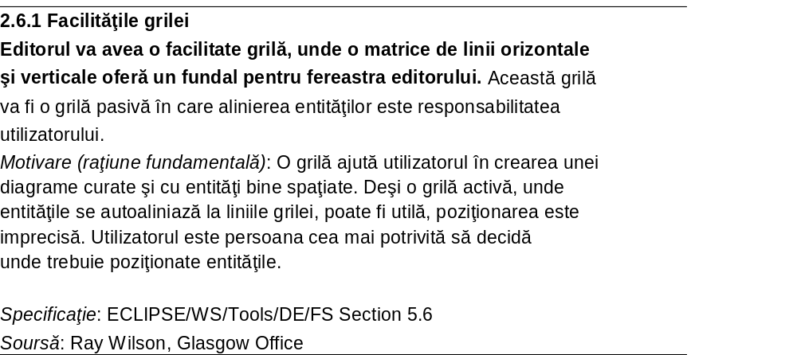
Prezentare structurată

Slide 34
Directive pentru scrierea cerinţelor
Inventaţi un format standard şi utilizaţi-l pentru toate cerinţele.
Utilizaţi limbajul într-un mod consistent. Utilizaţi “trebuie” pentru cerinţe obligatorii şi “ar trebui” pentru cerinţe dezirabile.
Utilizaţi evidenţierea textului pentru a identifica părţile cheie ale cerinţei.
Evitaţi utilizarea jargonului de specialitate (calculator).

Slide 35
Cerinţe sistem
Def. Specificaţii, mai detaliate decât cerinţele utilizator, ale funcţiilor, serviciilor şi constrângerilor sistemului.
Sunt destinate să constituie baza pentru proiectarea sistemului.
Pot fi incorporate în contractul sistemului.
Pot fi definite sau ilustrate utilizând modele de sistem (curs ulterior).

Slide 36
Cerinţele şi proiectarea
În principiu, cerinţele trebuie să exprime ceea ce sistemul trebuie să facă şi proiectarea trebuie să descrie cum se realizează aceasta.
În practică, cerinţele şi proiectarea sunt inseparabile
  Pentru a structura cerinţele se poate proiecta o arhitectură a sistemului;
  Sistemul poate să inter-opereze cu alte sisteme care generează cerinţe de proiectare;
  Utilizarea unei anumite proiectări poate fi o cerinţă de domeniu.

Slide 37
Probleme cu specificarea în limbaj natural
Ambiguitate
  Cititorii şi scriitorii cerinţei trebuie să înterpreteze aceleaşi cuvinte în acelaşi fel. Limbajul natural este inerent ambiguu astfel încât acest lucru este dificil.
Supra-flexibilitate
  Acelaşi lucru poate fi spus în mai multe moduri în specificaţie.
Lipsa modularizării
  Structurile limbajului natural nu sunt adecvate structurării cerinţelor sistem.

Slide 38
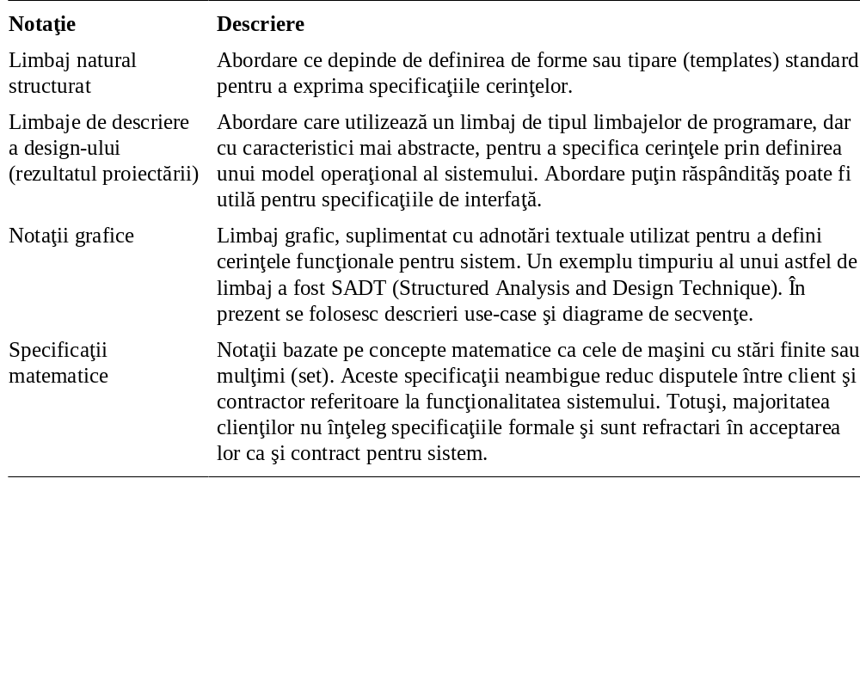
Alternative la specificarea în limbaj natural

Slide 39
Specificaţii în limbaje structurate
Libertatea scriitorului de cerinţe este limitată de un tipar (template) predefinit pentru cerinţe.
Toate cerinţele sunt scrise într-o manieră standard.
Terminologia utilizată în descriere poate fi limitată.
Avantajul constă în faptul că se păstrează expresivitatea limbajului natural dar se impune un grad de uniformitate asupra specificaţiilor.

Slide 40
Specificaţii bazate pe formă
Definiţia funcţiei sau a entităţii.
Descrierea intrărilor şi surselor acestora.
Descrierea ieşirilor şi a destinaţiilor acestora.
Indicarea altor entităţi necesare.
Pre şi post condiţii (dacă e cazul).
Efectele colaterale (dacă există) ale funcţiei.

Slide 41
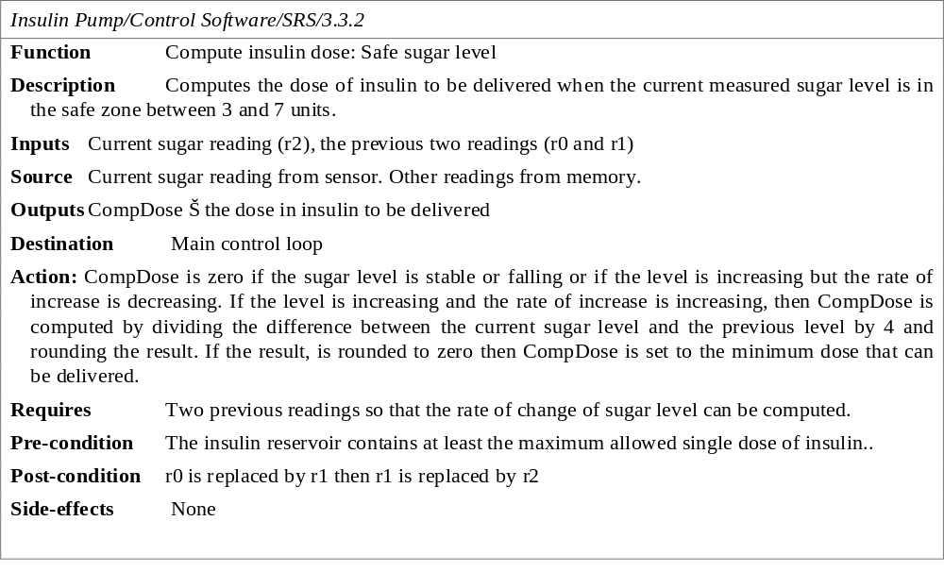
Specificaţii bazate pe formă: exemplu

Slide 42
Specificare tabelară
Utilizată pentru a suplimenta limbajul natural.
Utilă în special atunci când trebuie definite mai multe cursuri alternative de acţiune.

Slide 43
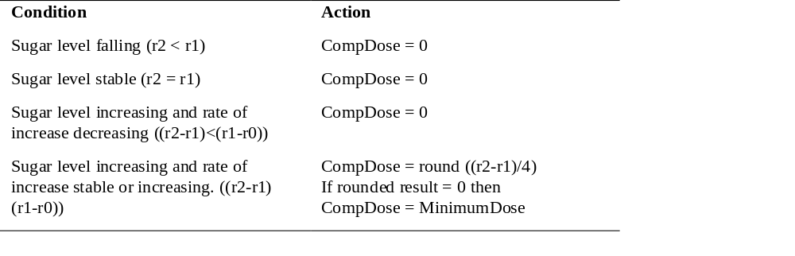
Specificare tabelară: exemplu

Slide 44
Modele grafice
Sunt foarte utile atunci când este necesar să se ilustreze cum se modifică stările sau când este necesară descrierea unei secvenţe de acţiuni.
Diferite modele grafice vor fi explicate într-un curs ulterior.

Slide 45
Diagrame de secvenţe
Ilustrează secvenţele de evenimente care au loc în cursul unei interacţiuni a utilizatorului cu sistemul.
Ordinea acţiunilor este exprimată de sus în jos.
Exemplu: Sistem pentru extragere cash de la un ATM
  Validare card;
  Tratare cerere;
  Finalizare tranzacţie.

Slide 46
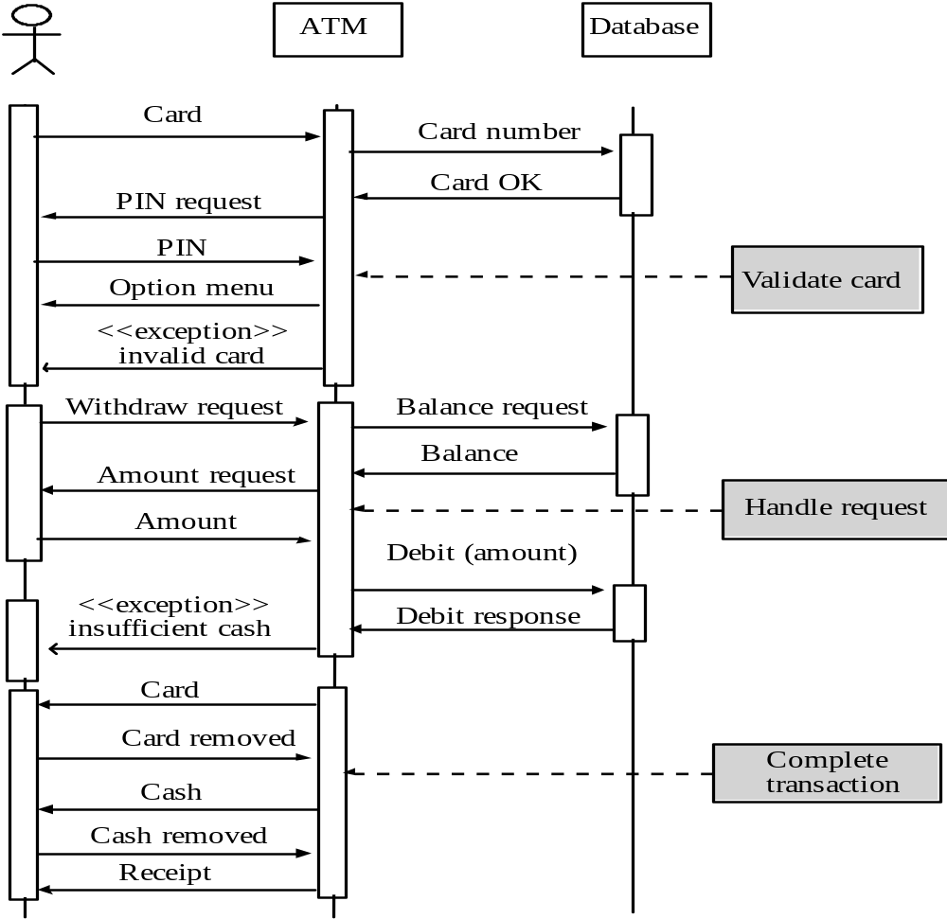
Diagramă de secvenţe: exemplu

Slide 47
Specificaţii de interfaţă
Majoritatea sistemelor trebuie să lucreze cu alte sisteme iar interfeţele de operare trebuie specificate ca parte a cerinţelor.
Trebuie definite trei tipuri de intefeţe:
  Interfeţele procedurale;
  Structurile datelor care sunt transferate;
  Reprezentările datelor.
Notaţiile formale - tehnică eficientă pentru specificarea intefeţei.

Slide 48
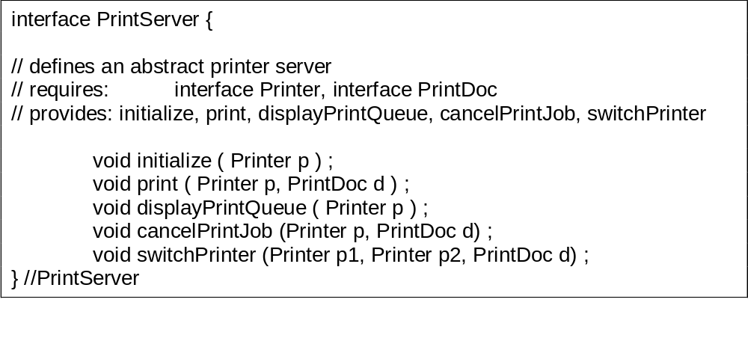
Descriere interfaţă în PDL (Java Procedural Definition Language)

Slide 49
Documentul cerinţelor
Documentul cerinţelor este declaraţia oficială a ceea ce se cere de la dezvoltatorii sistemului.
Trebuie să includă atât o definiţie a cerinţelor utilizator cât şi o specificaţie a cerinţelor sistem.
NU este un document de proiectare. În măsura în care este posibil, trebuie precizat CE, mai curând decât CUM, trebuie să facă sistemul.

Slide 50
Utilizatorii documentului cerinţelor
- Specifică cerinţele
Citesc cerinţele - pentru a verifica
faptul că acestea satisfac necesităţile lor.
- Specifică modificări ale cerinţelor.
Clienţi sistem
Utilizează documentul cerinţelor
pentru:
- planificarea licitaţiei pentru sistem
- planificarea procesului de
dezvoltare a sistemului.
Manageri
Inginerii de sistem
Utilizează documentul cerinţelor
pentru a înţelege ce sistem
trebuie dezvoltat.
Inginerii de la
testare sistem
Utilizează cerinţele pentru a
dezvolta teste de validare a
sistemului.
Inginerii de la
întreţinere sistem
Utilizează cerinţele pentru a
înţelege sistemul şi relaţiile dintre
părţile acestuia.

Slide 51
Standardul IEEE pentru cerinţe
Defineşte o structură generică pentru un document de cerinţe ce trebuie instanţiată pentru fiecare sistem specific.
  Introducere
        Scopul documentului cerinţelor
        Domeniul produsului
        Definiţii, acronime şi abrevieri
        Referinţe
        Rezumat al restului documentului
  Descriere generală
        Perspectiva produsului
        Funcţiile produsului
        Caracteristicile utilizator
        Constrângeri generale
        Premize şi dependenţe

Slide 52
Standardul IEEE pentru cerinţe
(Cont.)
  Cerinţe specifice.
        Funcţionale
        Non-funcţionale
        De interfaţă
    Cea mai substanţială parte a documentului
    Variabilitate mare în practica organizaţională – nu are o structură standard
  Apendice.
  Index.

Slide 53
Structura documentului cerinţelor
Prefaţă
Introducere
Glosar
Definiţiile cerinţelor utilizator
Arhitectura sistemulu
Specificaţiile cerinţelor sistem
Modelele sistemului
Evoluţia sistemului
Apendice
Index

Slide 54
Structura documentului cerinţelor
Prefaţă
  Cititorii vizaţi
  Istoria verisunilor, incluzând motivarea creării unei versiuni noi
  Rezumatul modificărilor făcute la fiecare versiune
Introducere
  Necesitatea sistemului
  Funcţiile descrise pe scurt
  Cum lucrează sistemul cu alte sisteme
  Cum se încadrează sistemul în obiectivele economice şi strategice de ansamblu ale organizaţiei pentru care acesta este dezvoltat

Slide 55
Structura documentului cerinţelor
Glosar
  Definiţii ale termenilor tehnici utilizaţi în document
Definiţiile cerinţelor utilizator (notaţii inteligibile de către clienţi)
  Serviciile furnizate utilizatorului
  Cerinţe sistem non-funcţionale
  Standarde de produs şi de proces ce vor fi utilizate
Arhitectura sistemului
  Descriere generală de nivel înalt a arhitecturii anticipată pentru sistem: distribuirea funcţiilor pe modulele sistemului
  Cumponentele arhitecturale reutilizate: evidenţiate (highlighted).

Slide 56
Structura documentului cerinţelor
Specificaţiile cerinţelor sistem
  Cerinţe funcţionale în detaliu
  Cerinţe non-funcţionale în detaliu
  Detalii suplimentare la cerinţele non-funcţionale: ex. Definiţii ale interfeţelor cu alte sisteme.
Modele ale sistemului
  Unul sau mai multe modele ale sistemului
      Modele ale obiectelor
      Modele ale fluxurilor de date
      Modele semantice ale datelor
  Relaţii între componentele sistemului
  Relatii între sistem şi contextul său

Slide 57
Structura documentului cerinţelor
Evoluţia sistemului
  Premizele fundamentale be care se bazează sistemul
  Modificări anticipate datorate:
    Evoluţiei hardware-lui
    Necesităţilor în schimbare ale utilizatorului, etc.
Apendice
  Informaţie specifică, detaliată referitoare la aplicaţia ce trebuie dezvoltată
  Exemple: descrieri cerinţe pentru:
    Hardware: configuraţii minimale şi optime
    Bază de date: organizarea logică a datelor, relaţii între date
Index (pot fi mai multe)
  Alfabetic
  Diagrame
  Funcţii, etc.

Slide 58
Puncte cheie
Cerinţele indică ce trebuie să facă sistemul şi definesc constrângeri asupra operarii şi implementării lui.
Cerinţele funcţionale indică serviciile pe care trebuie să le ofere sistemul.
Cerinţele non-funcţionale constrâng sistemul ce trebuie dezvoltat sau procesul de dezvoltare a acestuia.
Cerinţele utilizator sunt expuneri de nivel înalt despre ce trebuie să facă sistemul. Cerinţele utilizator trebuie scrise utilizând limbajul natural, tabele şi diagrame.

Slide 59
Puncte cheie
Cerinţele sistem sunt destinate să comunice funcţiile pe care sistemul trebuie să le furnizeze.
Undocument al cerinţelor software este o expunere agreată a cerinţelor sistemului.
Standardul IEEE este un punct de plecare util pentru definirea de standarde specifice de cerinţe mai detaliate.

